Slide 1
Encontrando su “estilo de liderazgo”
Romans 12:8
Psalm 78:72
10 maneras par guiar al pueblo de Dios.
Notes:
Romans 12:8 If it is encouraging, let him encourage; if it is contributing to the needs of others, let him give generously; if it is leadership, let him govern diligently; if it is showing mercy, let him do it cheerfully.
Psalm 78:72 And David shepherded them with integrity of heart; with skillful hands he led them.

Slide 2
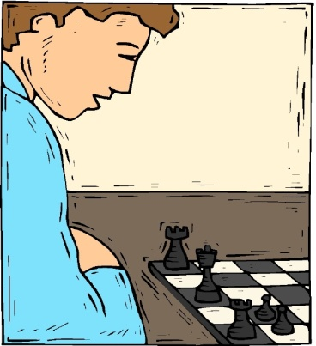
Evaluación
Estilos de Liderazgo
VISIONARIO
TIene una visión clara de lo que debe pasar. Enfocado en el futuro, idealista y llena de fe.
ESTRATÉGICO
Divide la visión en pequeños pasos logrables y formaliza un plan en el cual todos pueden participar.

Slide 3

Evaluación
Estilos de Liderazgo
Motivacional
Ve a quien necesita un reto, más entrenamiento, un poco de reconocimiento una palabra de ánimo, un día de reposo…
Unificador del Equipo
Halla a líderes y les coloca en las posiciones adecuadas para lograr los resultados correctos y deseados.
Notes:
—Bill Hybels

Slide 4
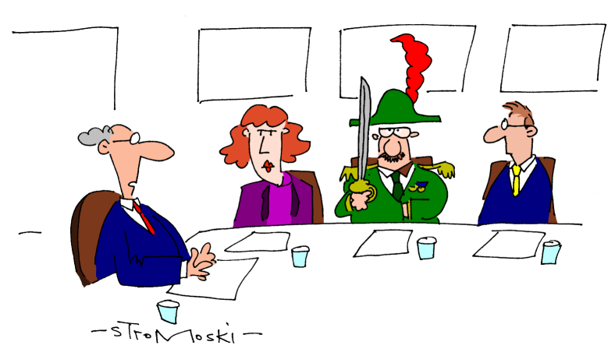
“Me doy cuenta que algunos de nosotros tomamos nuestra posición de liderazgo más en serio que otros …”
Evaluación
Notes:
©Rick Stromoski. Used with permission.

Slide 5

Evaluación
Estilos de Liderazgo
INICIADOR
Tiene mucha visión y energía, junto con un espíritu que toma riesgos. Funciona mejor en una posición que comienza proyectos.
Edificador de PUENTES
Puede juntar una variedad de personas para ayudar la organización compleja a realizar su misión.

Slide 6
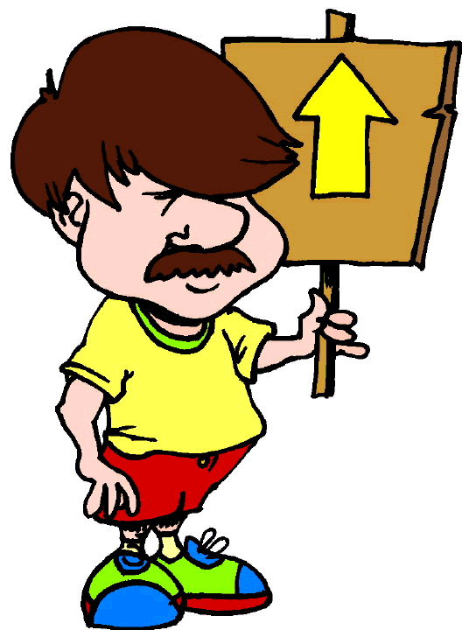
Evaluación
Estilos de liderazgo
DIRECCIONAL
Evalua la misión, los puntos fuertes, las debilidades y los recursos mission. Luego apunta la iglesia en la dirección correcta.
ADMINISTRADOR
Establece señas en el camino a la meta. Luego, organiza a los obreros, el proceso, y los recursos para cumplir con la misión.

Slide 7
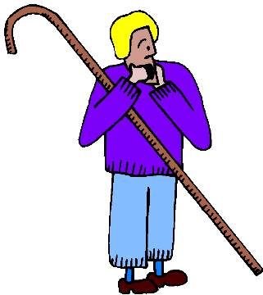
Evaluación
Estilos de liderazgo
PASTOREAR
Ama al equipo; los soporta, los anima y ora por los miembros diligentemente hasta cumplir con la misión.
RE-ESTRUCTURAR
Sirve bien cuando una situación pierde su enfoque. Recuerda lo que “era” la misión y los que debería ser ahora.

Slide 8
Evaluación
¿Qué es tu estilo de liderazgo?
Visionario
Estratégico
Motivacional
Unificador del Equipo
Iniciador
Edificador de puentes
Direccional
Administrador
Pastorear
Re-estructurar
íYo!
íYo NO!
Notes:
Choose two that most fit your style.
—Bill Hybels

Slide 9
Evaluación
Discutir y meditar
¿Cómo pueden mis estilos de liderazgo ser utiles para hacer mis tareas en las posiciones en que sirvo en esta iglesia?
¿Cuáles estilos de liderazgo existen en nuestra iglesia y cuáles estilos nos faltan?
¿Cuáles son las mejores maneras de reclutar esos líderes?

Slide 10
3 Posiciones Claves en en “equipo ganador”
Romans 12:6–8
1 Corinthians 12:12–27
RESUMEN
Encontrando el lugar adecuado para cada uno
Notes:
Romans 12:6-8 We have different gifts, according to the grace given us. If a man’s gift is prophesying, let him use it in proportion to his faith. If it is serving, let him serve; if it is teaching, let him teach; if it is encouraging, let him encourage; if it is contributing to the needs of others, let him give generously; if it is leadership, let him govern diligently; if it is showing mercy, let him do it cheerfully.
1 Corinthians 12:12-27 There are different kinds of gifts, but the same Spirit. There are different kinds of service, but the same Lord. There are different kinds of working, but the same God works all of them in all men.

Slide 11
Las Posiciones “Claves” de un “Equipo Ganador”
Evaluación
Los que INFLUYEN
Emociona a otros para lograr la meta
Los que CONTRIBUYEN
Ministra de tal manera que muchas vidas están bendecidas.
Los que ADMINISTRAN
Proveen lo que los contribuidores necesitan para tener éxito.
Coordinan, planean, y resuelven problemas.
Notes:
—Randy Frazee

Slide 12
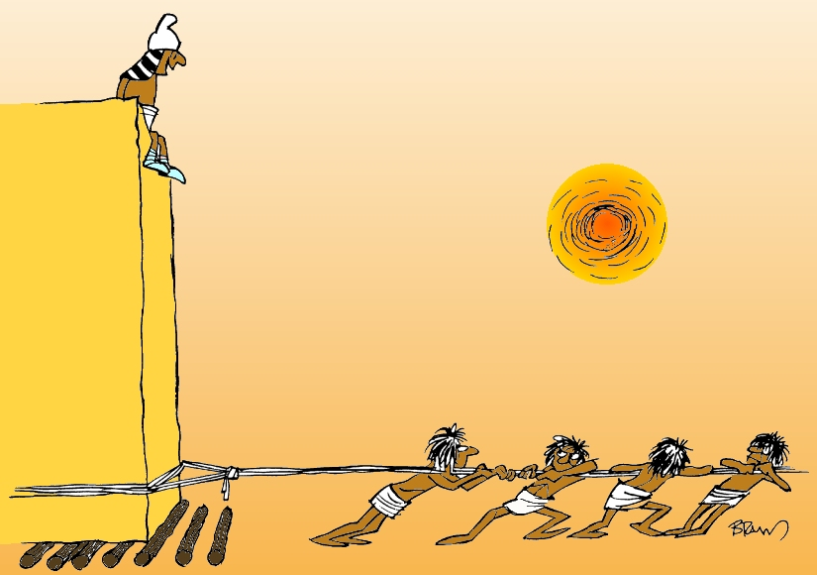
“Créeme, muchachos, cada miembre del equipo, desde el Faraón hasta abajo, tiene tanto valor como cualquier otro miembro del equipo.”
Evaluación
Notes:
©Herb Brammeier, Jr., Leadership Cartoons, Vol. 4, page 4. Used with permission.

Slide 13
Evaluación
Discutir y Pensar
¿Cuáles oportunidades tienen los “influidores” a servir en posiciones de la iglesia dónde pueden ejercer mejor su ministerio?
¿Quiénes son los “administradores? ¿Cómo podemos identificar a otros y entrenarlos mejor?
¿Quiénes son los contributores? ¿Hay algunos “administradores” entre ellos?
Determina una “meta” para tu iglesia y describe un plan para cumplirlo usando cada posición clave (con sus nombres).

